Slide 1
Об участии в реализации проектов инновационно-производственного центра ИННОКАМ
Казанский федеральный университет

Slide 2
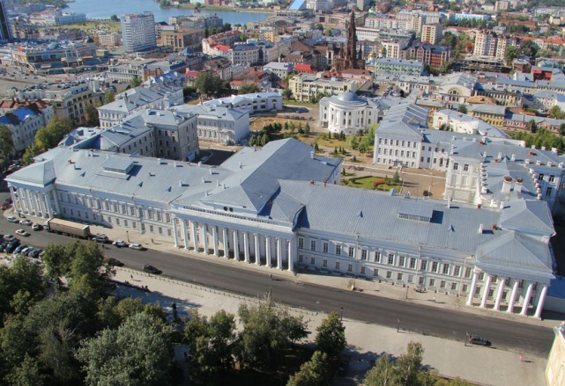
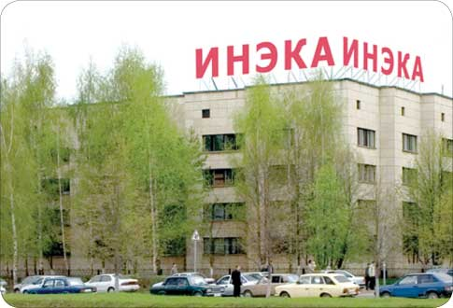
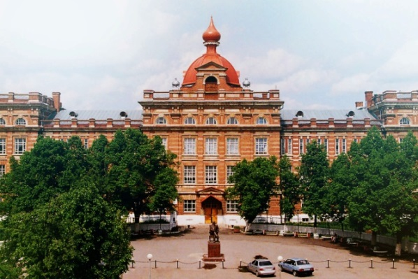



Развитие КФУ В КАМСКОЙ ЗОНЕ
Набережночелнинский институт КФУ (присоединен в 2012г.)
Елабужский институт КФУ (присоединен в 2011г.)
Казанский федеральный университет
Объем вложений КФУ – 311 млн руб.
Объем вложений КФУ– 148 млн руб.
Наб.Челны/доля в КФУ | КФУ, всего | Елабуга/доля в КФУ
10 054 чел. (24%) | Студенты – 41 817 чел. | 4 272 (10,2%)
456 чел. (13,8%) | НПР- 3 282чел. | 189 (5,7%)
90 386 кв.м (20,5%) | Учебно-лабораторные площади 440 024 кв.м | 100 135 (22,7%)

Slide 3
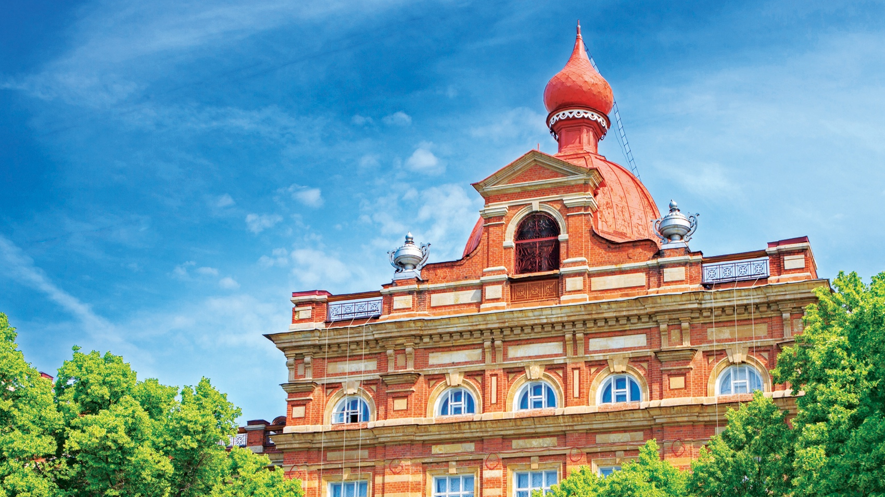

В развитие Елабужского института КФУ за последние 4 года вложено более
150 млн. руб.
Всего студентов
4 071 чел.
в том числе студентов непедагогических специальностей
1 197 чел.
Общая площадь
учебных помещений
100 135 м²
Общая площадь общежитий
10 147 м²
Количество мест в общежитиях
1 300

Slide 4


Полифункциональный центр прикладных квалификаций (ПЦПК)
Елабужского института
ПРЕДМЕТ ДЕЯТЕЛЬНОСТИ:
Реализация образовательных программ, направленных на освоение и совершенствование профессиональных квалификаций (программы профессионального обучения и дополнительного профессионального образования), и разработка учебно-методического обеспечения реализации указанных программ.
ЦЕЛЬ:
Обеспечение подготовки, переподготовки и повышения квалификации кадров с учетом актуальных и перспективных потребностей рынков труда, обусловленных задачами технологической модернизации и инновационного развития экономики
Республики Татарстан
(промышленных предприятий Елабужского
и Менделеевского муниципальных районов).

Slide 5
Проекты ПЦПК Елабужского института
Создание и оснащение лабораторий, том числе: | 260
Лин-Лаборатория | 10
Центр технологических процессов и оборудования дерево-обрабатывающих производств | 60
Лаборатория контрольно-измерительных приборов и автоматики | 20
Лаборатория сварочного производства | 50
Полигон для подготовки водителя погрузчика и оператора манипулятора | 35
Конструкторско-технологическое бюро | 20
Лаборатория химических технологий | 30
Лаборатория проектирования и программирования роботов | 35
Центр профессиональных проб | 100
Строительство новых учебно-производственных корпусов, реконструкция и ремонт существующих учебных помещений | 250
Строительство общежития | 350

Slide 6

Увеличение КЦП ЕЛАБУЖСКОГО ИНСТИТУТА
Прикладная информатика
30
Технология транспортных процессов
30
Профобучение
50
Экономика
25
Менеджмент
25
Юриспруденция
25

Slide 7
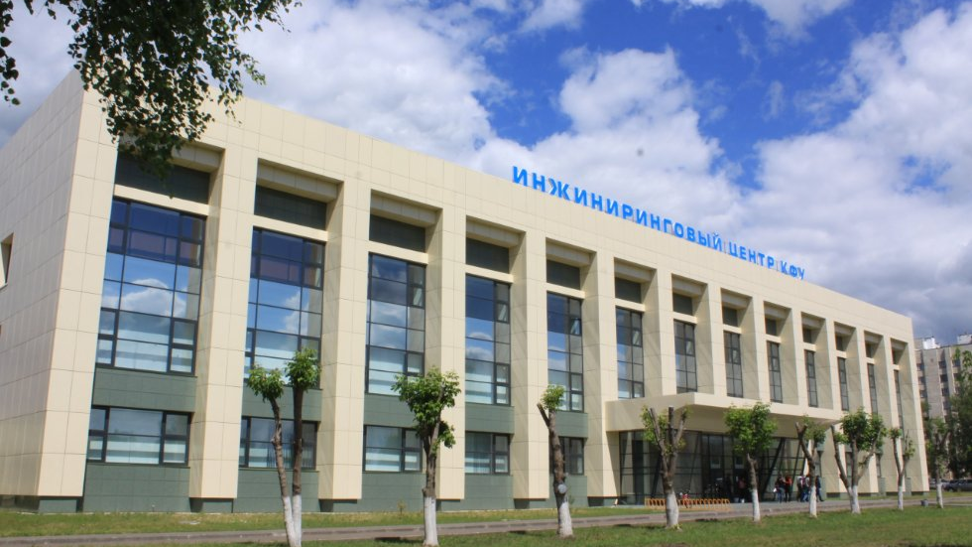
Набережночелнинский ИНСТИТУТ
В развитие
Набережночелнинского института КФУ
за последние 4 года вложено более 311 млн. руб.
Всего студентов
10 054 чел.
в том числе студентов технических специальностей
5 116 чел.
Общая площадь
учебных помещений
90 386 м²
Общая площадь общежитий
18 300 м²
Количество мест в общежитиях
1400

Slide 8











Набережночелнинский институт
ЮРИСПРУДЕНЦИЯ

Slide 9
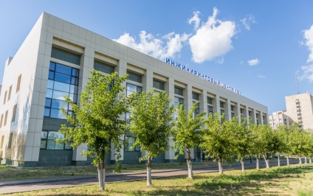
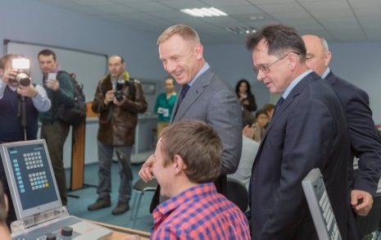
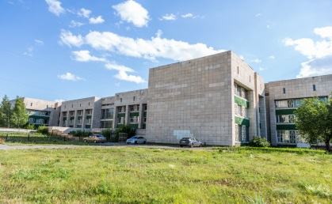
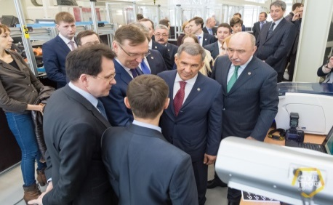
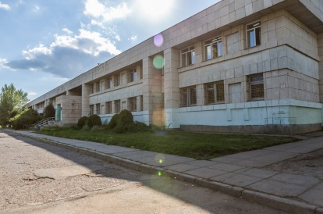
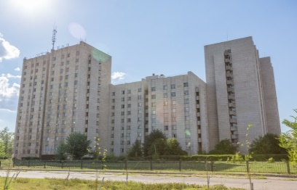
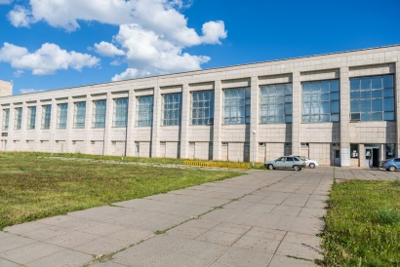
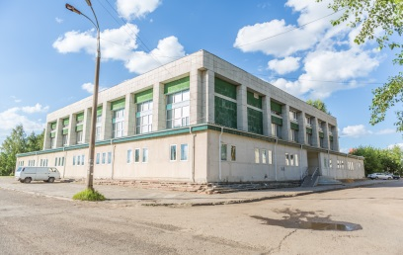
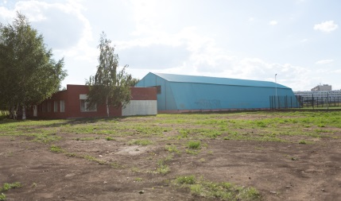
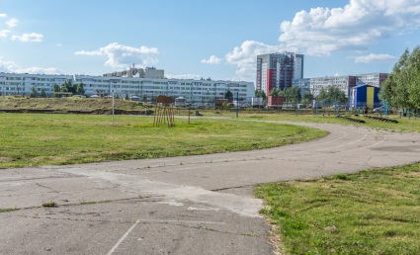
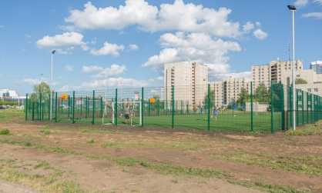
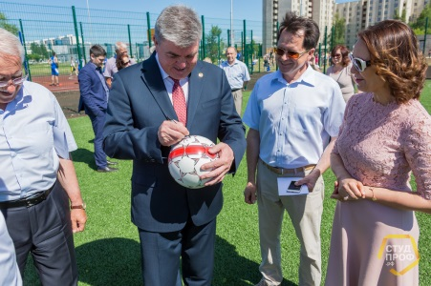
Существующая инфраструктура
Инжиниринговый центр КФУ
Учебно-лекционный корпус №2
Учебно-лекционный корпус №4
Общежития
Спортивный комплекс
Учебно-библиотечный корпус
Спорт манеж
Стадион
Спортивная площадка

Slide 10
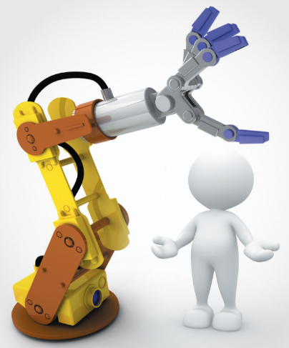
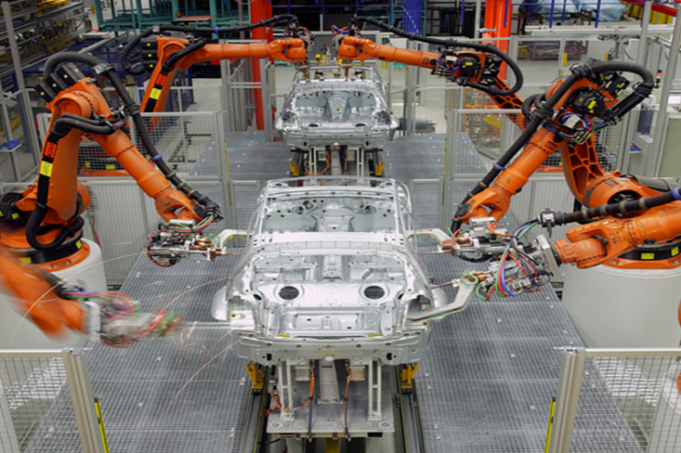
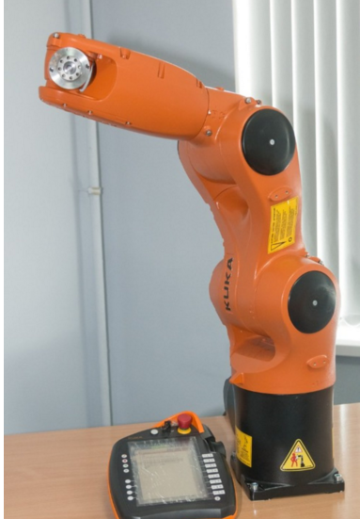
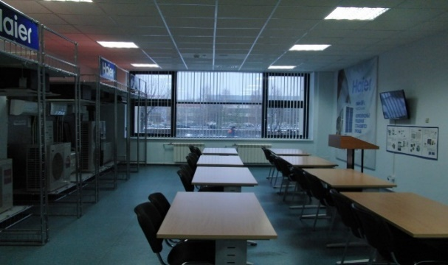
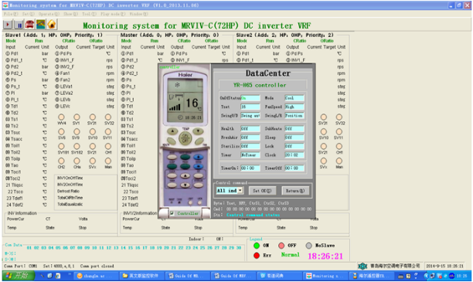
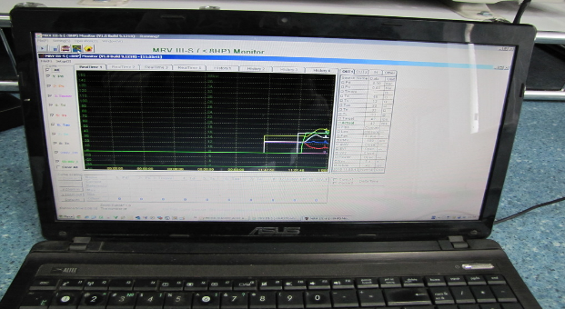
Лаборатория робототехники
Инжиниринговый центр КФУ предлагает свои компетенции в области обучения, курсы повышения квалификации, внедрения и интеграции роботов и других исполнительных автоматических систем для эффективного решения задач ЗАКАЗЧИКА.
Лаборатория «ХОЛОДИЛЬНАЯ И КЛИМАТИ-ЧЕСКАЯ ТЕХНИКА» с компанией HAIER
Оборудование лаборатории позволяет смоделировать неисправности процесса, произвести поиск возможных неисправностей в бытовых кондиционерах сплит-систем, мульти сплит-систем, полупромышленных кондиционеров и мультизональных систем MRV 2.

Slide 11
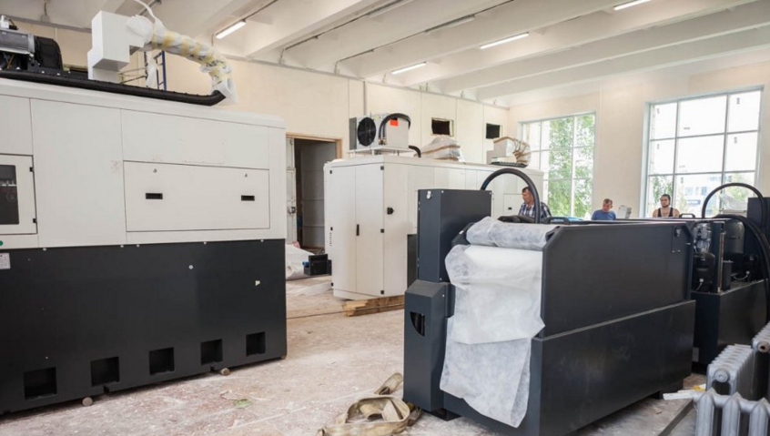

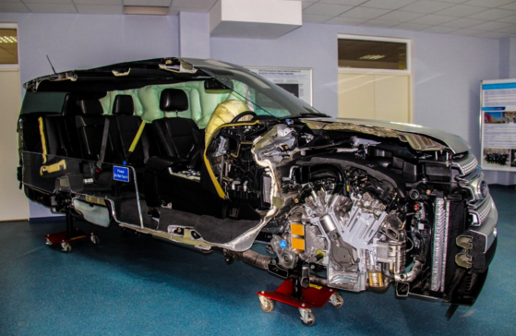
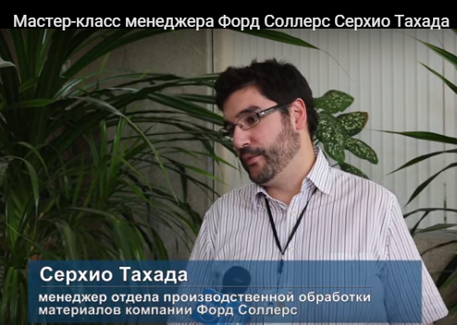
Лаборатория ГИБКИХ ПРОИЗВОДСТВЕННЫХ СИСТЕМ
Лаборатория FORD SOLERS

Slide 12
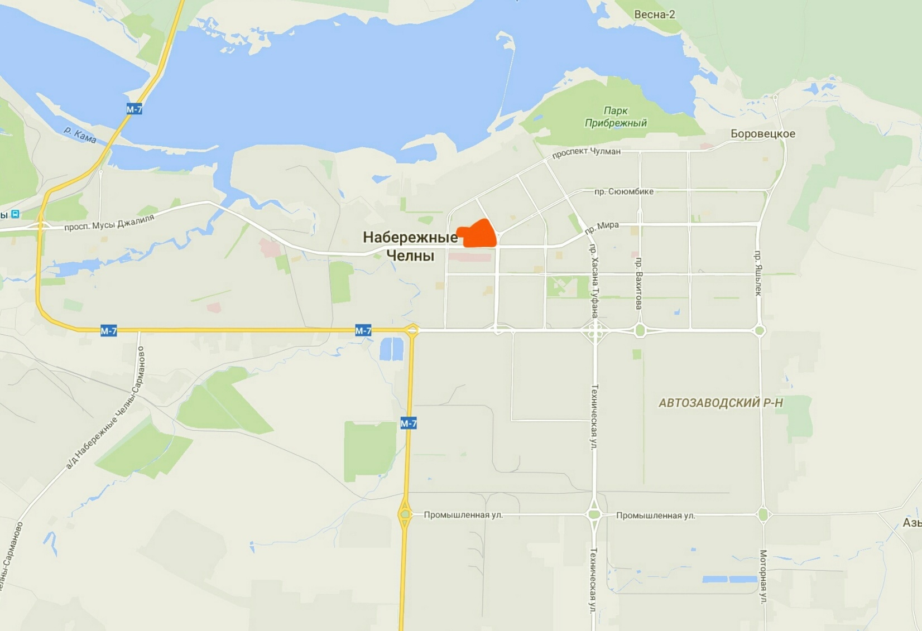
Создание объединенного центра машиностроения
Действующий кампус Набережночелнинского института КФУ

Slide 13
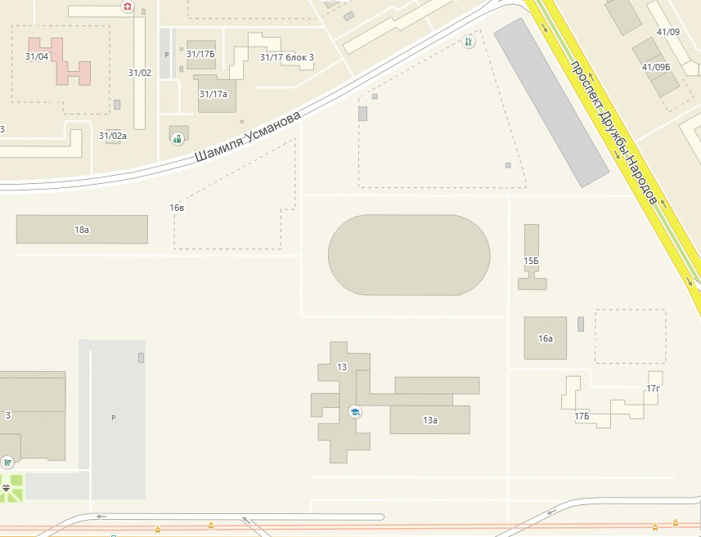
Создание объединенного центра машиностроения
Средняя школа с
техническим уклоном
460 млн. руб.
Дома для ППС
1166 млн. руб.
Ресурсный центр
по рабочим
специальностям
Существующие объекты
Объекты 1 очереди
Объекты 2 очереди
Общежития
780 млн. руб.
Инжиниринговый центр в области машиностроения и смежных областях
872 млн. руб. (строительство) 500 млн. руб. (оснащение)

Slide 14
Мероприятия
Проекты набережночелнинского института
Создание и оснащение лабораторий, том числе: | 1917
строительство учебно-лабораторного корпуса Центра машиностроения | 872
оснащение учебно-лабораторного корпуса Центра машиностроения | 500
создание лаборатории: Разработка и исследование перспективных материалов в машиностроении | 320
создание лаборатории: Интеллектуальное управление транспортными системами | 155
создание Центра испытаний перспективных материалов в сотрудничестве с мировым лидером «BISS, INSTRON» (Индия) | 70
строительство общежитий для 1000 студентов | 780
строительство 16 этажного дома для ППС | 1166
содержание инфраструктуры (в год) | 15

Slide 15
Увеличение КЦП
Наземный транспорт
50
Новые материалы и нанотехнологии
30
Робототехника и машиностроение
30
Энергогенерация и накопление энергии
40
Энергосети и управление энергопотреблением
40
ИТ-сектор
60
Строительство
100
Экология
30
Социальная сфера
30
Финансовый сектор
25
Менеджмент
25
Юриспруденция
25

